Slide 1
www.zeitfuerdeutsch.com

Slide 2
To have 1 – Haben 1
LO: Use ‘to have’ in a variety of situations
SC
I can use ‘to have’ when talking about clothes
I can use ‘to have’ when talking about food
I can translate ‘to have’ sentences on my own and with a partner

Slide 3
To have - Haben
I have
You have
He has
She has
It has
They have
We have
Ich habe
Du hast
Er hat
Sie hat
Es hat
Sie haben
Wir haben

Slide 4
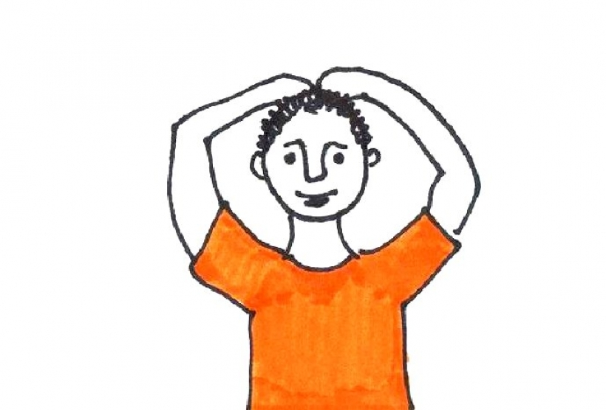
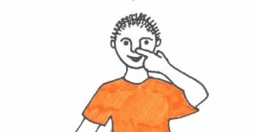
Secret Signal
Ich habe
Du hast
Er hat
Sie hat
Es hat
Sie haben
Wir haben

Slide 5
Der Schal

Slide 6
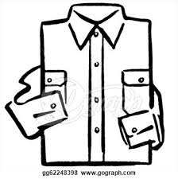
Das Hemd

Slide 7
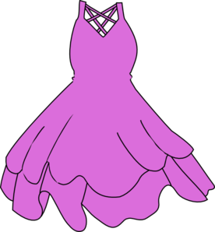
Das Kleid

Slide 8
Der Rock

Slide 9
Der Mantel

Slide 10
Die Stiefel

Slide 11
Die Bluse

Slide 12
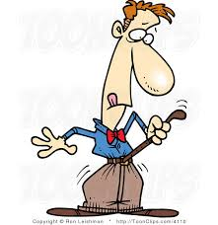
Der Gürtel

Slide 13
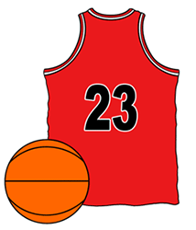
Das Trikot

Slide 14
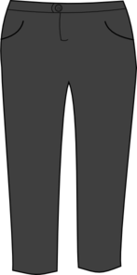
Die Hose

Slide 15
Find your partner

Slide 16
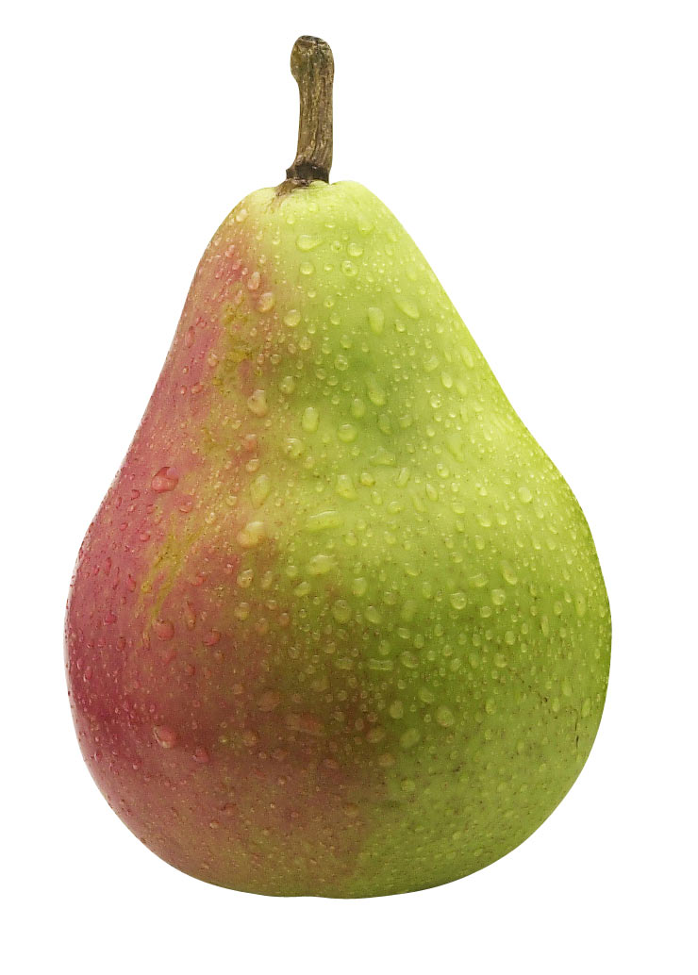
The pear – Die Birne

Slide 17
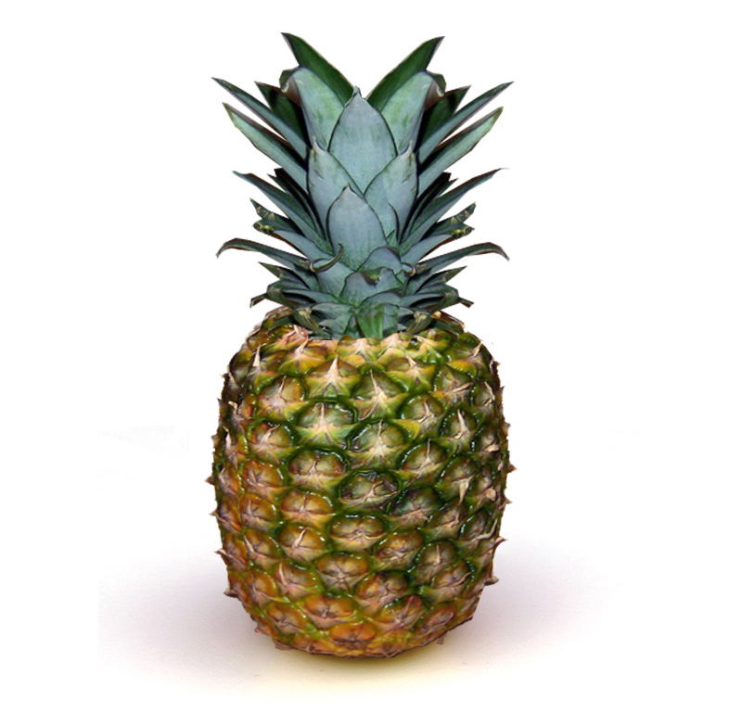
The pineapple – Die Ananas

Slide 18
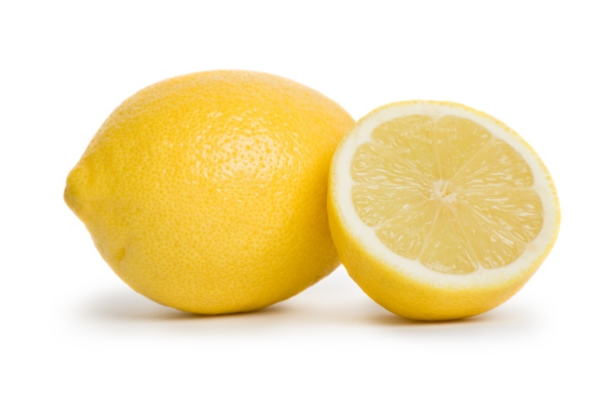
The lemon – Die Zitrone

Slide 19
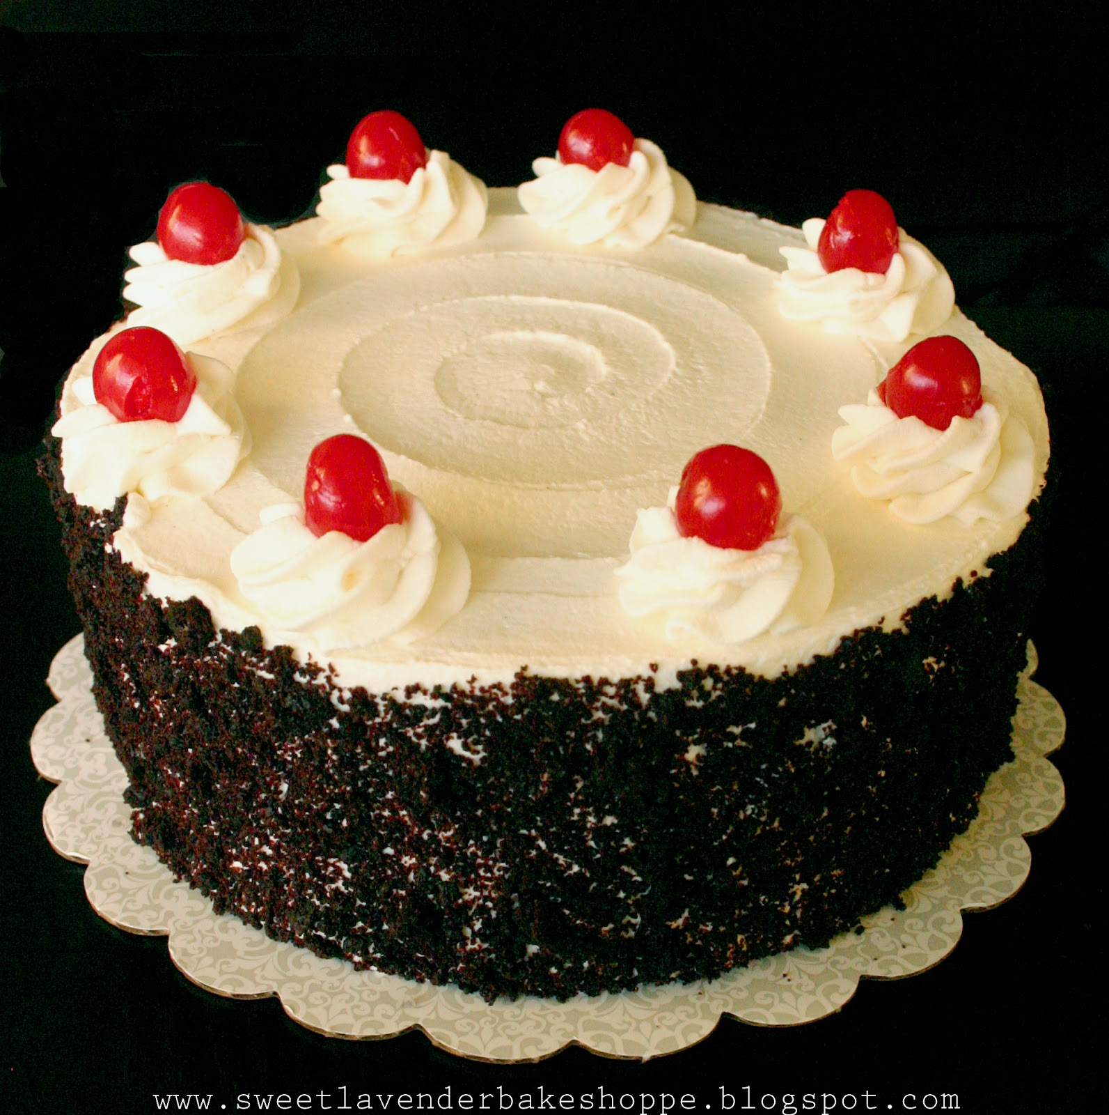
The cake – Der Kuchen

Slide 20
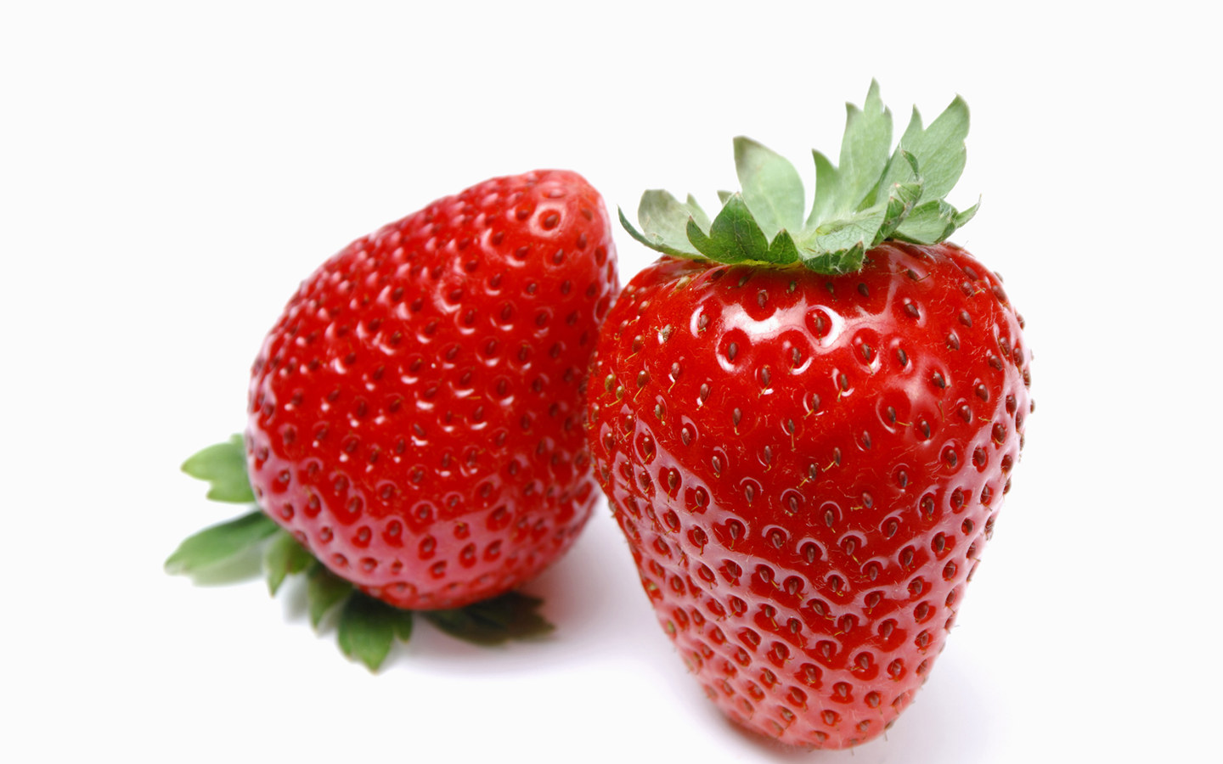
The strawberry – Die Erdbeere

Slide 21
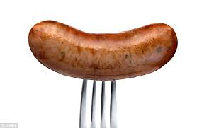
Die Wurst – The sausage

Slide 22
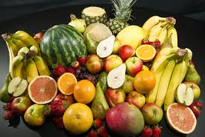
Das Obst – The fruit

Slide 23
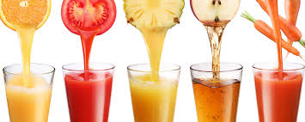
Der Saft – The juice

Slide 24
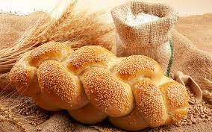
Das Brot – The bread

Slide 25
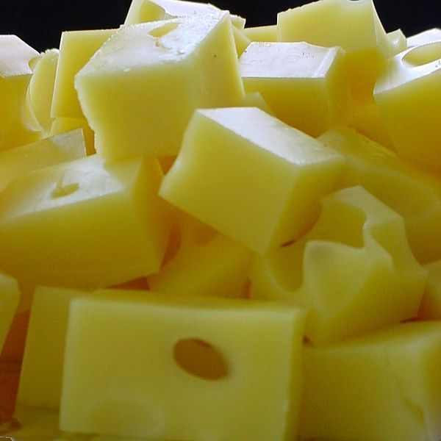
Der Käse - The cheese

Slide 26
Translate – Übersetzen Sie
Ich habe das Brot
Du hast die Erdbeere
Sie hat die Wurst
Wir haben der Käse
It is the juice
They are the lemons
He has the pear
I have the fruit

Slide 27
Translate – Übersetzen Sie
She has the pear
You have the pineapple
He has the lemon
I have the cake
It has the strawberry
They have the sausage
We have the fruit
Lara has the juice

Slide 28
Fill in the ___________

Slide 29
Ich _________ die Käse
Wir _________ die Zitrone
Er _________ die Erdbeere
Du _________ die Birne

Slide 30
?
Who is speaking?

Slide 31
To have 1 – Haben 1
LO: Use ‘to have’ in a variety of situations
SC
I can use ‘to have’ when talking about clothes
I can use ‘to have’ when talking about food
I can translate ‘to have’ sentences on my own and with a partner

